Slide 1
CHUỖI LŨY THỪA

Slide 2
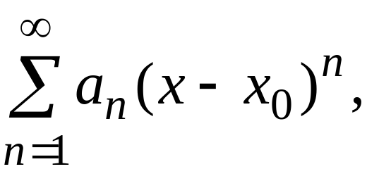
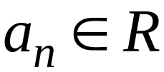
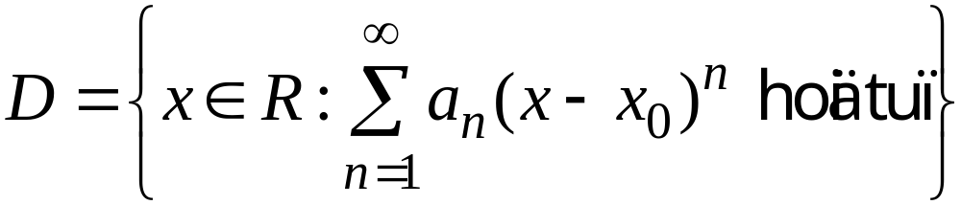
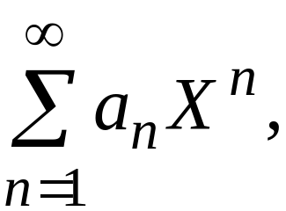
ĐỊNH NGHĨA
Chuỗi lũy thừa là chuỗi hàm số có dạng:
là giá trị cho trước
Miền hội tụ của chuỗi lũy thừa là tập hợp:
Không mất tính tổng quát ta chỉ xét

Slide 3
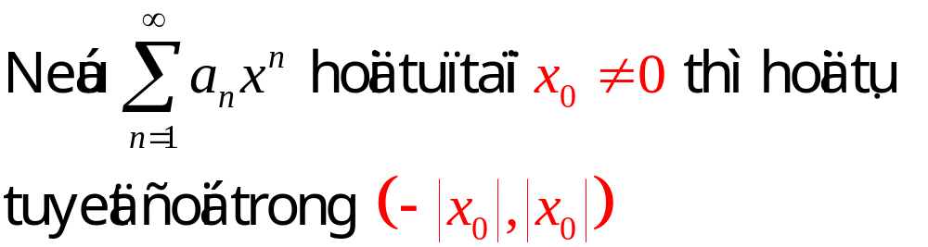
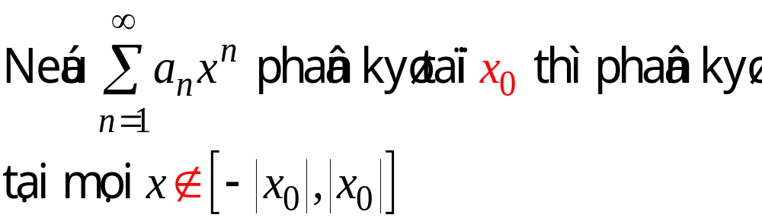
Định lý Abel
Hệ quả:

Slide 4
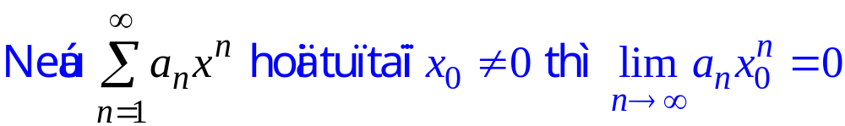
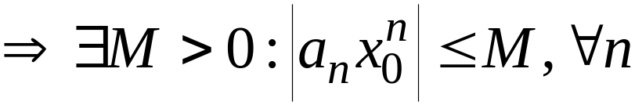
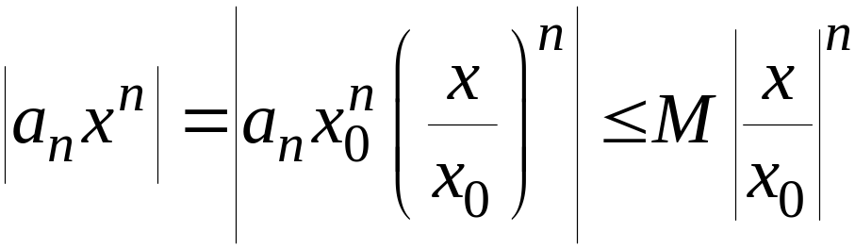
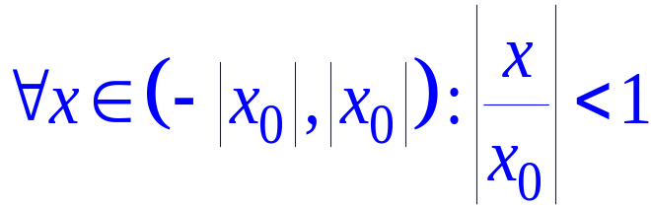
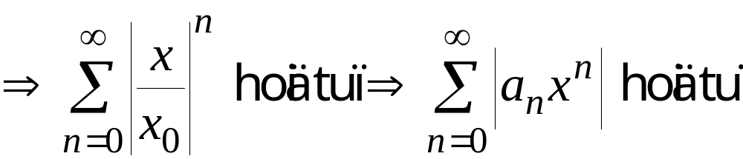
Chứng minh định lý

Slide 5
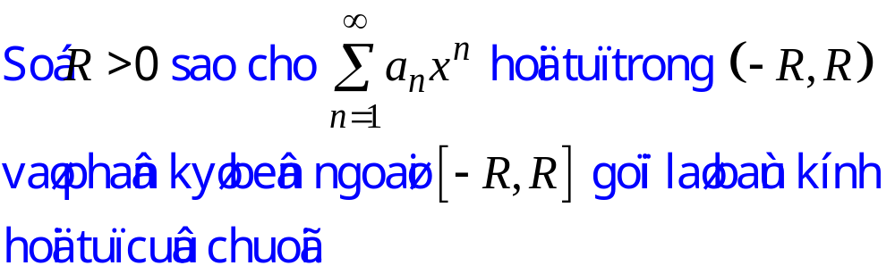
Bán kính hội tụ
Vậy nếu đã biết BKHT thì miền hội tụ của chuỗi chỉ cần xét thêm tại ±R

Slide 6
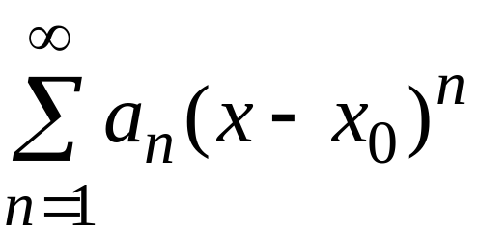
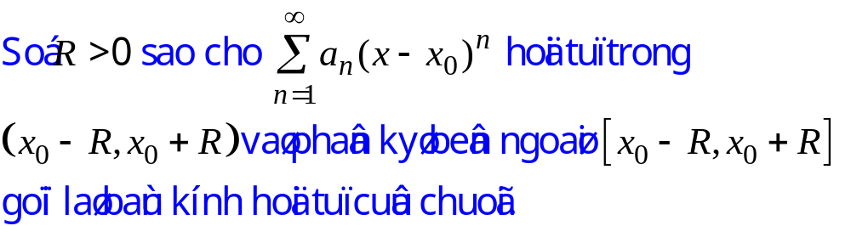
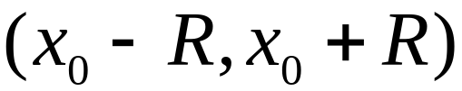
Trường hợp chuỗi tổng quát
Khoảng hội tụ:

Slide 7
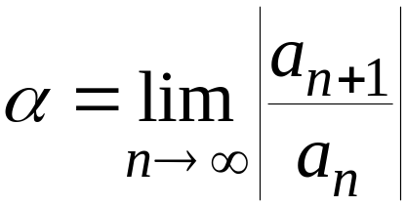
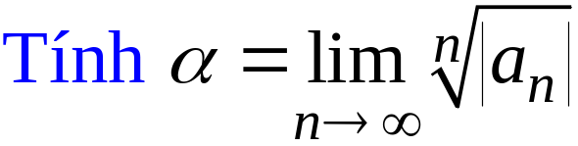
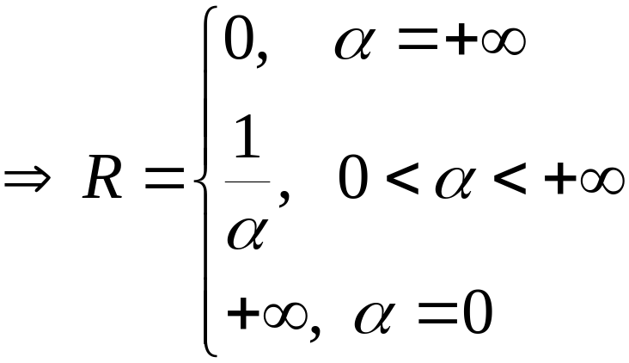
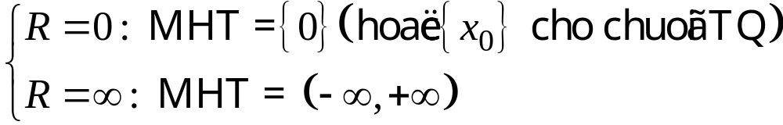
Cách tìm bán kính hội tụ
hoặc
(BKHT)

Slide 8
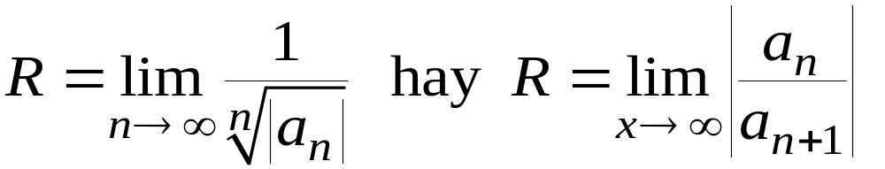
Lưu ý
Có thể tính bán kính hội tụ như sau:
2. Trường hợp R = 0 hay R = ∞, không được gọi là bán kính hội tụ nhưng có thể gọi tạm cho dễ sử dụng.

Slide 9
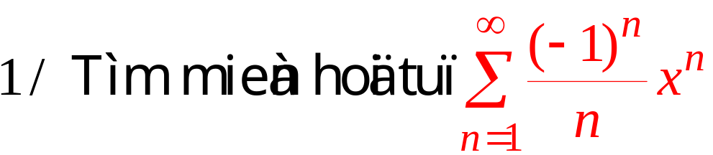
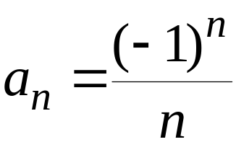
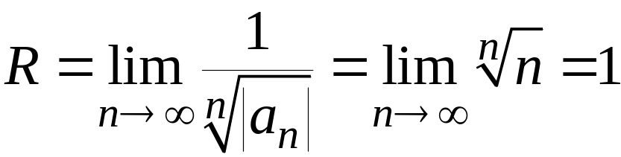

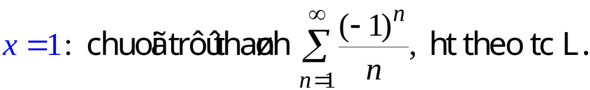
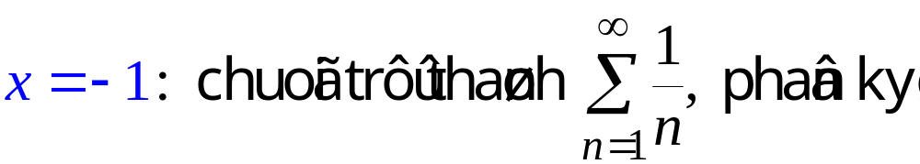

Ví dụ
⇒ Khoảng ht:

Slide 10
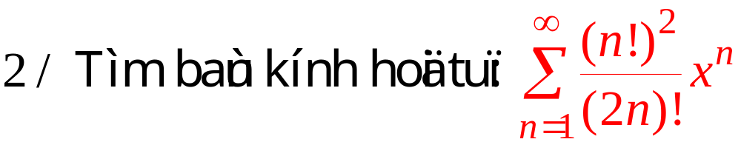
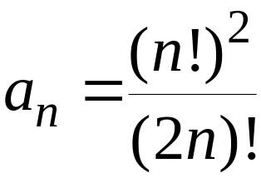
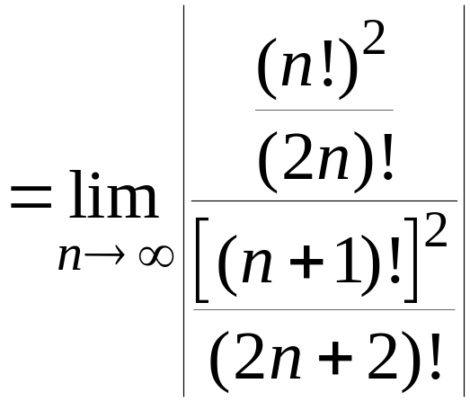
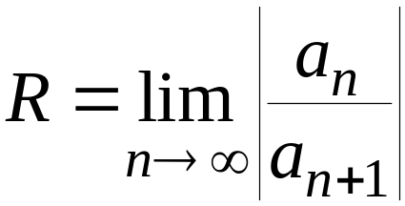
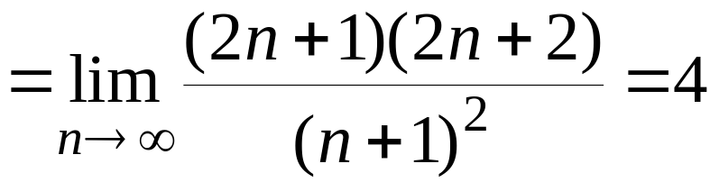

Slide 11
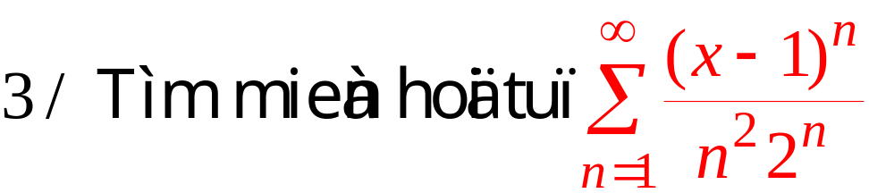
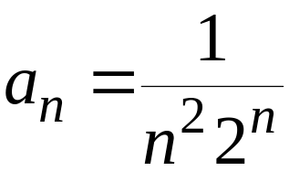
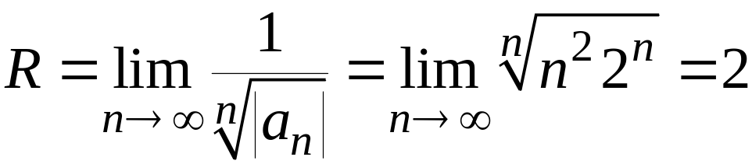


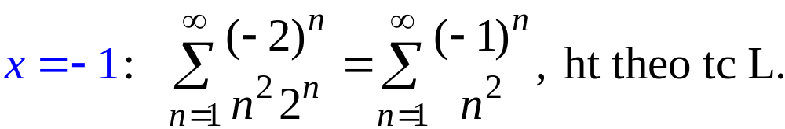
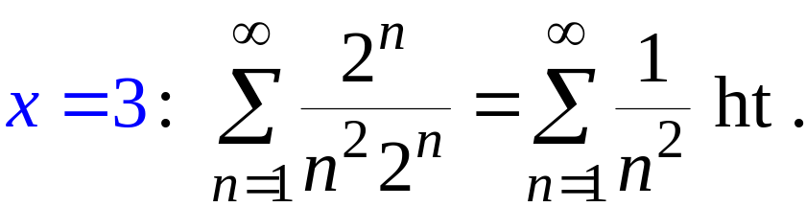

⇒ Khoảng ht:

Slide 12
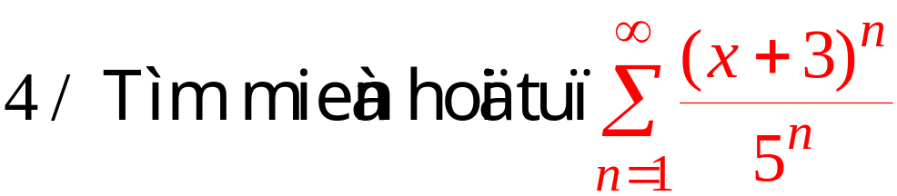
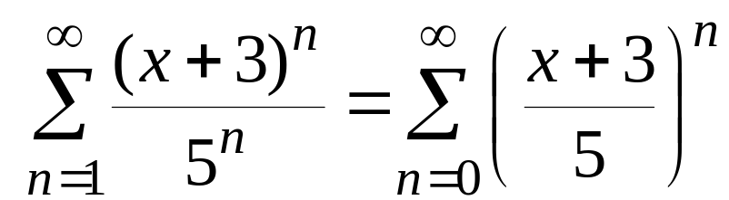
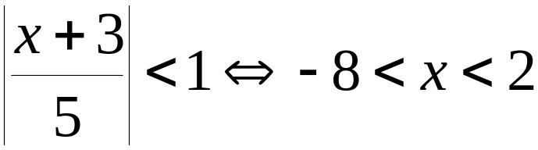

Chuỗi cấp số nhân.
Điều kiện hội tụ:

Slide 13
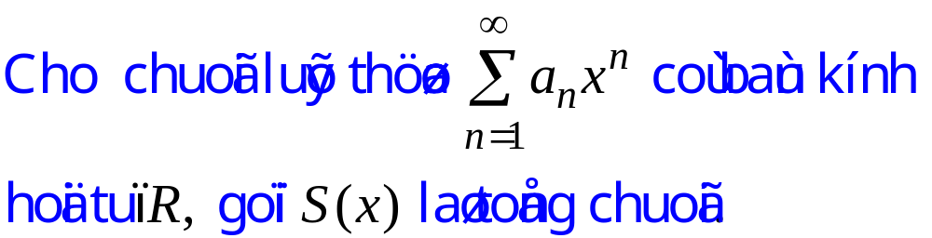
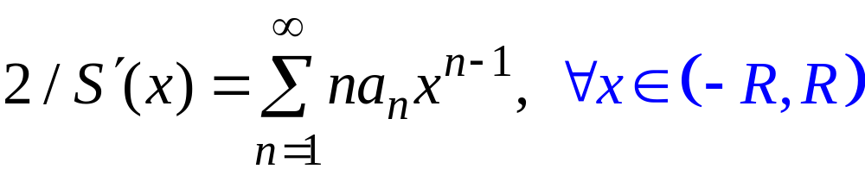
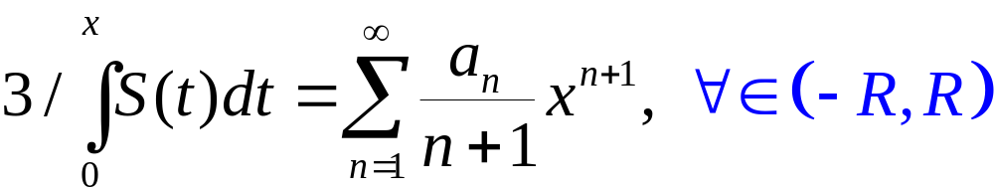
Tính chất của chuỗi lũy thừa

Slide 14
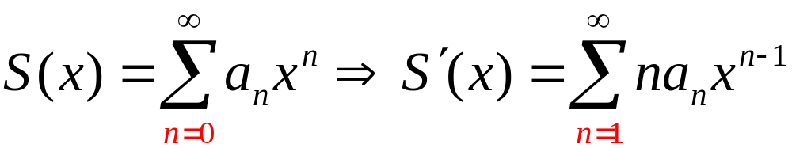
Chú ý
Chuỗi lũy thừa liên tục trên miền xác định
Trong khoảng hội tụ, đạo hàm (tích phân)
của tổng chuỗi bằng chuỗi đạo hàm (tích
phân) tương ứng.
Bán kính hội tụ của chuỗi đạo hàm và chuỗi
tích phân bằng BKHT của chuỗi ban đầu.

Slide 15
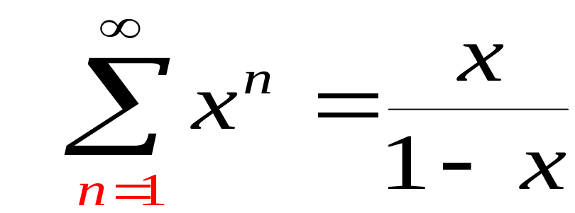
Ví dụ áp dụng: tính tổng chuỗi
Nhắc lại:
Điều kiện: |x| < 1

Slide 16
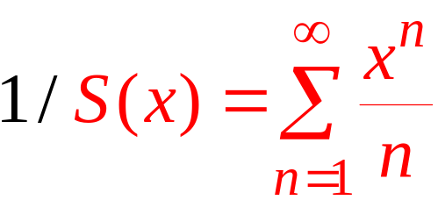
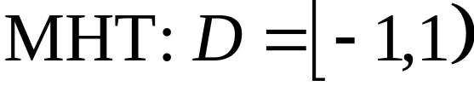
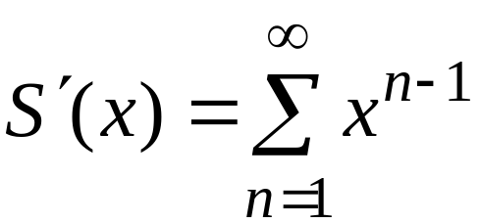
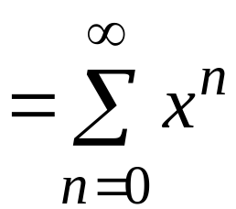
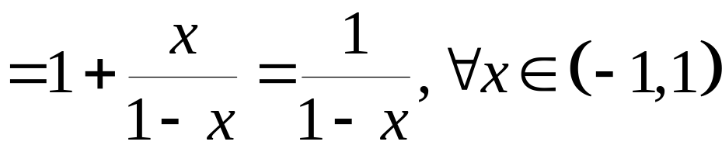
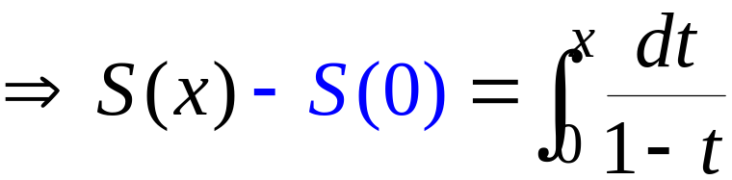
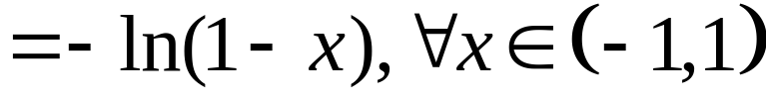




Slide 17








Slide 18






Slide 19

CHUỖI TAYLOR
Cho hàm f khả vi vô hạn trong lân cận x₀
khi đó, chuỗi Taylor của f trong lân cận này là
Chuỗi Taylor trong lân cận x₀ = 0 gọi là
chuỗi Maclaurin.

Slide 20


Định lý
Nếu f khả vi vô hạn trong lân cận x₀ và tồn tại
C > 0, R > 0 sao cho
Khi đó

Slide 21


Định lý
Nếu f khả vi vô hạn trong lân cận x₀ và tồn tại
C > 0, R > 0 sao cho
Khi đó

Slide 22
Yêu cầu của 1 bài khai triển chuỗi
Vận dụng được chuỗi Maclaurin cơ bản .
Viết được dạng chuỗi lũy thừa theo (x-x₀)^{n}
với hàm f cho trước.
Chỉ ra miền hội tụ của chuỗi tìm được,
đó chính là miền mà hàm f được khai triển
thành chuỗi Taylor.

Slide 23







Chuỗi Maclaurin cơ bản

Slide 24







Slide 25





Ví dụ
Đặt:

Slide 26




với

Slide 27








Slide 28





Điều kiện:
Miền khai triển:

Slide 29







Điều kiện:
và

Slide 30



Với:

Slide 31





Slide 32




D = R

Slide 33






Các ví dụ về tính tổng

Slide 34








Slide 35




Các ví dụ về tính tổng

Slide 36





Slide 37




Slide 38


Slide 39



Slide 40






Bài tập
1. Tìm bán kính hội tụ của các chuỗi sau:

Slide 41



Hướng dẫn

Slide 42




Slide 43








Slide 44





Slide 45







Slide 46





2. Tìm miền hội tụ của các chuỗi sau:

Slide 47






Hướng dẫn
Khoảng hội tụ:
Chuỗi phân kỳ vì cùng bản chất với

Slide 48





Chuỗi đan dấu với
Chuỗi ht theo tc Leibnitz.

Slide 49







Khoảng hội tụ:
Chuỗi pk theo đk cần

Slide 50



Chuỗi pk theo đk cần

Slide 51


Chuỗi chỉ hội tụ tại:

Slide 52






HT
HT
HT

Slide 53




HT
HT
HT

Slide 54



Slide 55




3. Tìm khai triển Maclaurin của các hàm số sau:

Slide 56



Hướng dẫn

Slide 57



ĐKKT:

Slide 58







Slide 59



4. Tìm khai triển Taylor của các hàm số sau:

Slide 60


4. Tính tổng của các chuỗi lũy thừa sau:

Slide 61



4. Tính tổng của các chuỗi số sau:

Slide 62
CHUỖI TAYLOR
Nhận xét: vì chuỗi đạo hàm của chuỗi lũy thừa
có cùng khoảng htụ với chuỗi ban đầu nên
tổng chuỗi lũy thừa là hàm khả vi vô hạn trong
khoảng htụ.

Slide 63



